Slide 1
Évaluation continue via tests Moodle
Polytech Clermont
Département Génie Civil (3A)
Nathanaël SAVALLE

Slide 2
CONSTAT - CONTEXTE
Cours de mécanique des sols (3AGC – L3)
Assez nouveau pour les élèves
Cours technique : 6 chapitres
6 CMs (1.5h) + 6 TDs (2h) + 3 TPs (4h)

Slide 3
CONSTAT - CONTEXTE
Cours de mécanique des sols (3AGC – L3)
Assez nouveau pour les élèves
Cours technique : 6 chapitres
6 CMs (1.5h) + 6 TDs (2h) + 3 TPs (4h)
CMs : cours un peu noyé dans beaucoup de notions complexes
TDs : difficulté pour les élèves de voir le lien avec le CM
Peu de travail entre les séances
Résultats

Slide 4
CONSTAT - CONTEXTE
Relier TDs et CMs
Il faut quelque chose entre TDs et CMs pour :
stimuler les révisions des élèves
progressivement amener les élèves aux TDs en se servant des supports de cours.

Slide 5
CONSTAT - CONTEXTE
Idée
Mettre en place des tests Moodle :
Basés sur les notions vues en cours
Différents niveaux de difficulté
Comment les inciter à les faire ?
Mettre des points de l’évaluation dessus…
10 % de la note de la matière
Leur permettre de les faire autant qu’iels veulent
➔ Aide pour les révisions de l’examen de fin de semestre.

Slide 6
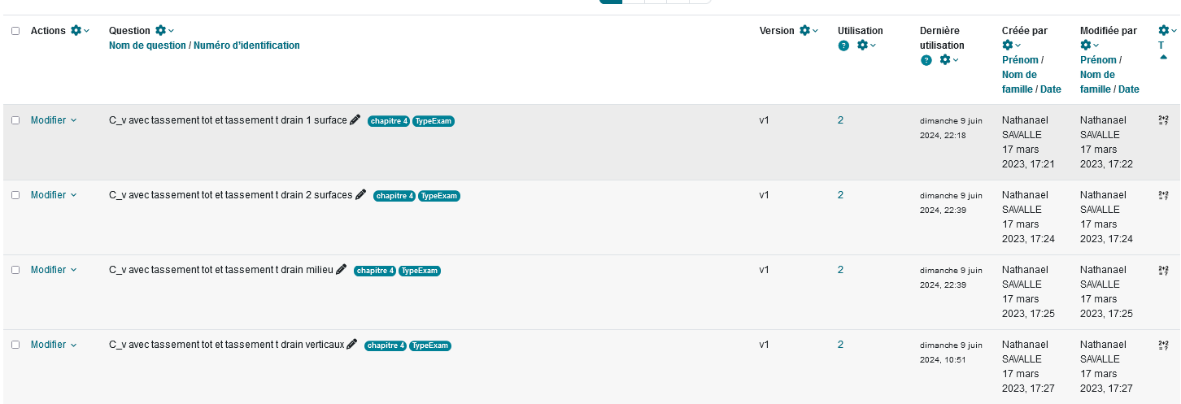
ORGANISATION
Banque de questions
400 questions
Triées par chapitre
Triées par niveau de difficulté (Basique, Avancée, TypeExam)
➔ Utilisation des tags

Slide 7
ORGANISATION
Banque de questions
Différents types de questions
QCM et Vrai/Faux

Slide 8
ORGANISATION
Banque de questions
Différents types de questions
QCM et Vrai/Faux (ou Cloze)

Slide 9
ORGANISATION
Banque de questions
Différents types de questions
QCM et Vrai/Faux (ou Cloze)
Ordonnancement

Slide 10
ORGANISATION
Banque de questions
Différents types de questions
QCM et Vrai/Faux (ou Cloze)
Ordonnancement
Appariement

Slide 11
ORGANISATION
Banque de questions
Différents types de questions
QCM et Vrai/Faux (ou Cloze)
Ordonnancement
Appariement
Calculée

Slide 12
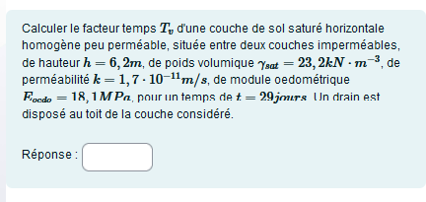
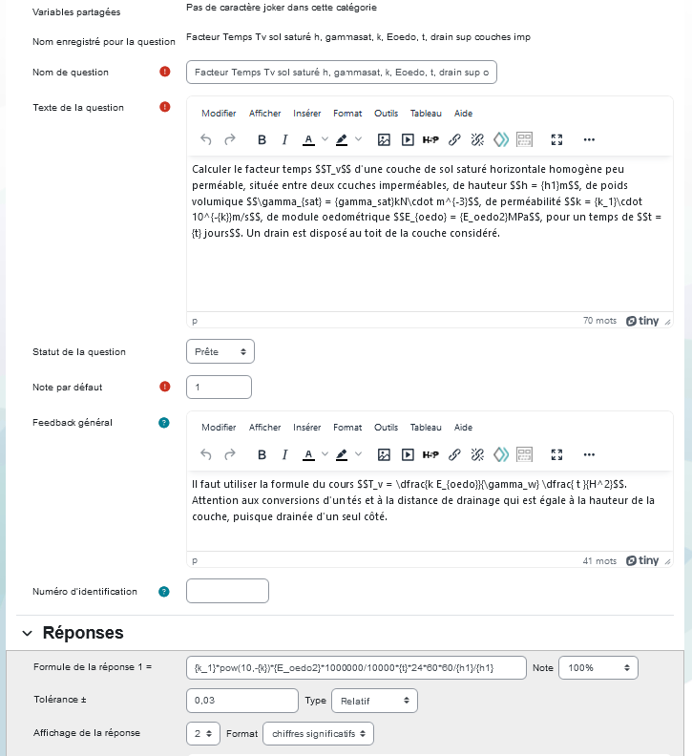
ORGANISATION
Banque de questions
Différents types de questions
QCM et Vrai/Faux (ou Cloze)
Ordonnancement
Appariement
Calculée

Slide 13
ORGANISATION
Banque de questions
Différents types de questions
QCM et Vrai/Faux (ou Cloze)
Ordonnancement
Appariement
Calculée
+ Feedback

Slide 14
ORGANISATION
TESTS (10% évaluation finale)
6 chapitres ➔ 6 « notes »
Chaque chapitre prend la meilleure note des tests :
1 test avant TD : plus facile
Objectif : préparer le TD
7 questions basiques
3 questions avancées
Malus si pas réussi avant le TD (si pas 10/20)
1 test après TD : plus difficile
Objectif : réviser le TD
2 questions basiques
4 questions avancées
4 questions typeexam
Autant de tentatives qu’iels le souhaitent
➔ Questions aléatoires tirées parmi beaucoup de questions + questions calculée

Slide 15
BILAN
Statistiques
3000 tests
Élèves qui n’ont pas fait les tests se retrouvent en difficulté

Slide 16
BILAN
Retour étudiants
82% ont apprécié les tests Moodle
91% ont apprécié la notation de ceux-ci
Retour enseignants
Plus rapides pour comprendre les énoncés des exercices.

Slide 17
Merci pour votre attention

